Slide 1
ΘΕΡΑΠΕΥΤΙΚΗ ΕΝΟΤΗΤΑ 6:
ΑΛΛΑΖΟΝΤΑΣ ΠΕΠΟΙΘΗΣΕΙΣ
Μεταγνωστική Θεραπεία

Slide 2
Αλλάζοντας πεποιθήσεις
Οι άνθρωποι τείνουν να κολλάνε στην πρώτη εντύπωση (π.χ.m
προκατάληψη, πεποίθηση «πως η πρώτη εντύπωση είναι η μόνη
εντύπωση»).
Λόγοι: ;;;
Προβλήματα: ;;;Bewertungen (→ Vorurteile) werden beibehalten; unangemessene Generalisierung („kennst Du einen, kennst Du alle“); jemandem wird keine 2. Chance eingeräumt, die er vielleicht verdient hätte
αλλάζοντας πεποιθήσεις 6.2

Slide 3
Αλλάζοντας κάποιος τη δική του άποψη
Οι άνθρωποι τείνουν να κολλάνε στην πρώτη εντύπωση (π.χ. προκατάληψη, πεποίθηση «πως η πρώτη εντύπωση είναι η μόνη εντύπωση»).
Λόγοι: Τεμπελιά, «ανάγκη για επιβεβαίωση» (βλέπετε μόνο ό,τι θέλετε εσείς να δείτε), επιπολαιότητα, οι εύκολες αλήθειες πολλές φορές βοηθούν τον προσανατολισμό σε έναν περίπλοκο κόσμο, υπερηφάνεια.
Προβλήματα: Διατήρηση λανθασμένων αντιλήψεων (→ προκαταλήψεων), λανθασμένη υπεργενίκευση («έχοντας δει ένα, τα έχουμε δει όλα»), δεν δίδεται σε κάποιον μια δεύτερη ευκαιρία την οποία μπορεί και να άξιζε.
αλλάζοντας πεποιθήσεις 6.3

Slide 4
Γιατί το κάνουμε αυτό;
Οι μελέτες δείχνουν ότι πολλοί άνθρωποι (αλλά όχι όλοι!) με ψύχωση συνεχίζουν να εμμένουν στη γνώμη τους ή στις πεποιθήσεις τους για ένα γεγονός, ακόμη και όταν έρχονται αντιμέτωποι με πληροφορίες που αμφισβητούν αυτή την πεποίθηση.
Αυτό μπορεί να οδηγήσει σε διαπροσωπικά προβλήματα και μπορεί να εμποδίσει μια ρεαλιστική εικόνα των καταστάσεων.
αλλάζοντας πεποιθήσεις 6.4

Slide 5
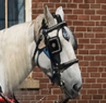
6.5
Η ακαμψία της σκέψης σε δράση
(«Παρωπίδες»)
Τομέας | Παράδειγμα
Κοινωνία | Πολλοί άνθρωποι είναι πεπεισμένοι ότι οι γυναίκες είναι κατώτεροι οδηγοί, ακόμα και αν σύμφωνα με τις στατιστικές προκαλούν λιγότερα ή τουλάχιστον όχι περισσότερα ατυχήματα από τους άνδρες οδηγούς.
Προστασία του περιβάλλοντος | Οι εκπρόσωποι μεγάλων βιομηχανιών και αρκετές κυβερνήσεις αρνούνται ότι η ανθρώπινη δραστηριότητα συμβάλλει στην κλιματική αλλαγή (π.χ. λόγω του φαινομένου του θερμοκηπίου), αν και στο 1^{ο} Μέρος της αναφοράς του ΟΗΕ το 2007, καθώς και όλοι οι ειδικοί σε αυτόν τον τομέα, έχουν επιβεβαιώσει την ανθρώπινη ευθύνη στην κλιματική αλλαγή.
Ψύχωση | Σταθερή πίστη σε λανθασμένες πεποιθήσεις ή προκαταλήψεις (π.χ. ότι κάποιος έχει επιλεγεί για πολύ ανώτερα πράγματα) παρά την ύπαρξη αδιαμφισβήτητων επιχειρημάτων κατά αυτών των πεποιθήσεων.
(“getting ready for work” by Paul Keleher)
αλλάζοντας πεποιθήσεις 6.5

Slide 6
Korrigierbarkeit
Φαρμακευτική αγωγή για την ψύχωση:
Συχνές προκαταλήψεις και λανθασμένες πεποιθήσεις
6.6
Δηλώσεις: | Αντεπιχειρήματα:
Η λήψη μιας χημικής ουσίας σε καθιστά αξιολύπητο και είναι ένα σημάδι τρέλας. | ;;;
Οι ανεπιθύμητες ενέργειες των αντιψυχωτικών (παλιότερα γνωστών και ως νευροληπτικά, π.χ. αλοπεριδόλη, ρισπεριδόνη) είναι πολύ ισχυρές συγκριτικά με το μικρό όφελος που προσφέρουν, έτσι ώστε η λήψη τους δεν αξίζει τον κόπο. | ;;;
Η φαρμακευτική αγωγή θα πρέπει να λαμβάνεται κατ’ επεισόδια, π.χ. όταν τα συμπτώματα γίνονται οξέα. | ;;;
Τα αντιψυχωτικά φάρμακα προκαλούν εξάρτηση! | ;;;
Όλα τα αντιψυχωτικά φάρμακα έχουν στην πραγματικότητα τα ίδια αποτελέσματα. Αν το ένα δεν βοηθά, ούτε τα άλλα θα το κάνουν. | ;;;
αλλάζοντας πεποιθήσεις 6.6
Notes:
6

Slide 7
Korrigierbarkeit
Φαρμακευτική αγωγή για την ψύχωση:
Συχνές προκαταλήψεις και λανθασμένες πεποιθήσεις
6.6
Δηλώσεις: | Αντεπιχειρήματα:
Η λήψη μιας χημικής ουσίας σε καθιστά αξιολύπητο και είναι ένα σημάδι τρέλας. | Ναι, έχω προβλήματα, αλλά ένα αρκετά μεγάλο ποσοστό του πληθυσμού, επίσης, βασίζεται στη λήψη φαρμακευτικής αγωγής που επηρεάζει τον εγκέφαλο – με τη μορφή χαπιών ή ενέσεων (π.χ. για καρδιολογικά προβλήματα ή νόσο Πάρκινσον).
Οι ανεπιθύμητες ενέργειες των αντιψυχωτικών (παλιότερα γνωστών και ως νευροληπτικά, π.χ. αλοπεριδόλη, ρισπεριδόνη) είναι πολύ ισχυρές συγκριτικά με το μικρό όφελος που προσφέρουν, έτσι ώστε η λήψη τους δεν αξίζει τον κόπο. | Όπως όλα τα φάρμακα, τα αντιψυχωτικά έχουν ανεπιθύμητες ενέργειες, κάποιες από τις οποίες μπορεί να προκαλούν επιβαρυνση. Αλλά: σοβαρά και συνεχή ψυχωτικά συμπτώματα ή υποτροπές προκαλούν συνήθως πολύ μεγαλύτερη επιβάρυνση. Σε περίπτωση μη ανοχής, ο γιατρός μπορεί να συνταγογραφήσει μια διαφορετική ουσία.
Η φαρμακευτική αγωγή θα πρέπει να λαμβάνεται κατ’ επεισόδια, π.χ. όταν τα συμπτώματα γίνονται οξέα. | Τα αντιψυχωτικά φάρμακα έχουν επίσης προφυλακτική δράση. Συγκεκριμένα, μετά το πρώτο ψυχωτικό επεισόδιο, θεραπεία με σταθερή χαμηλή δόση συνήθως προτείνεται για τους επόμενους 24 μήνες.
Τα αντιψυχωτικά φάρμακα προκαλούν εξάρτηση! | Αντίθετα, για παράδειγμα, από τις βενζοδιαζεπίνες (ηρεμιστικά), τα αντιψυχωτικά δεν προκαλούν σωματική εξάρτηση.
Όλα τα αντιψυχωτικά φάρμακα έχουν στην πραγματικότητα τα ίδια αποτελέσματα. Αν το ένα δεν βοηθά, ούτε τα άλλα θα το κάνουν. | Όλα τα αντιψυχωτικά φάρμακα δρουν στη ντοπαμίνη (έναν νευροδιαβιβαστή του εγκεφάλου). Επιπρόσθετα, επηρεάζουν και άλλους υποδοχείς. Σε περίπτωση που το ένα αντιψυχωτικό φάρμακο είναι αναποτελεσματικό, ένα άλλο μπορεί κάλλιστα. Εντούτοις, η διακοπή καθώς και κάθε αλλαγή της φαρμακευτικής αγωγής θα πρέπει να γίνεται με τη σύμφωνη γνώμη του θεράποντα ιατρού!
αλλάζοντας πεποιθήσεις 6.7
Notes:
7

Slide 8
Korrigierbarkeit
Συχνές προκαταλήψεις και λανθασμένες πεποιθήσεις για τα ενέσιμα φάρμακα βραδείας αποδέσμευσης (ντεπό)
6.8
Δηλώσεις: | Αντεπιχειρήματα:
Το ότι ο γιατρός μου συνταγογραφεί ντεπό, στην πραγματικότητα δείχνει ότι δεν με εμπιστεύεται. | ;;;Η συνταγογράφηση φαρμάκων ντεπό είναι επίσης κοινή και σε άλλους τομείς της ιατρικής, καθώς πολλοί ασθενείς έχουν δυσκολίες να θυμούνται τακτικά να παίρνουν τα φάρμακά τους. Επιπλέον, μπορεί να είναι ενοχλητικό να παίρνεις χάπια καθημερινά.
Το βρίσκω ταπεινωτικό να γδύνομαι μπροστά στο γιατρό προκειμένου να μου κάνει μια ένεση. | ;;;
Προτιμώ να αποφασίζω μόνος/η μου ποιό και πόσο φάρμακο θα λαμβάνω. | ;;;
αλλάζοντας πεποιθήσεις 6.8

Slide 9
Korrigierbarkeit
Συχνές προκαταλήψεις και λανθασμένες πεποιθήσεις για τα ενέσιμα φάρμακα βραδείας αποδέσμευσης (ντεπό)
6.8
Δηλώσεις: | Αντεπιχειρήματα:
Το ότι ο γιατρός μου συνταγογραφεί ντεπό, στην πραγματικότητα δείχνει ότι δεν με εμπιστεύεται. | Η συνταγογράφηση φαρμάκων ντεπό είναι επίσης κοινή και σε άλλους τομείς της ιατρικής, καθώς πολλοί ασθενείς έχουν δυσκολίες να θυμούνται τακτικά να παίρνουν τα φάρμακά τους. Επιπλέον, μπορεί να είναι ενοχλητικό να παίρνεις χάπια καθημερινά.
Το βρίσκω ταπεινωτικό να γδύνομαι μπροστά στο γιατρό προκειμένου να μου κάνει μια ένεση. | Υπάρχουν πολλών ειδών ιατρικών εξετάσεων ή εμβολιασμών όπου είναι συχνό να γδύνεται κανείς μπροστά στο γιατρό. Επιπρόσθετα, υπάρχουν ντεπό ενέσιμες μορφές που μπορεί να γίνουν στο μπράτσο.arm.
Προτιμώ να αποφασίζω μόνος/η μου ποιό και πόσο φάρμακο θα λαμβάνω. | Τα αντιψυχωτικά πρέπει να λαμβάνονται σε τακτική βάση και όχι να ξεκινούν ή να σταματούν σε ημερήσια βάση. Κάθε αλλαγή στη δόση πρέπει να γίνεται σταδιακά και σε συνεννόηση με το γιατρό. Η διακοπή των φαρμάκων για αρκετές μέρες μπορεί ακόμα και να αναιρέσει τη δράση και την προστασία έναντι της υποτροπής.
αλλάζοντας πεποιθήσεις 6.9

Slide 10
Οι τρεις αριθμοί ακολουθούν έναν κανόνα. Ποιόν κανόνα;
7
1 3 5
Προτείνετε τους επόμενους αριθμούς στη σειρά που ακολουθούν έναν κανόνα, με σκοπό να τον επιβεβαιώσετε. Οι προτάσεις σας θα επιβεβαιώνονται με ένα «ναι» ή θα απορρίπτονται με ένα «όχι», ανάλογα με το ποια είναι η πραγματική ακολουθία. Αν είστε σίγουροι για τον κανόνα, παρουσιάστε τη λύση σας.
6.10
αλλάζοντας πεποιθήσεις

Slide 11
Οι τρεις αριθμοί ακολουθούν έναν κανόνα. Ποιόν κανόνα;
8
Κανόνας: Οι αριθμοί απλά αυξάνονται!
Επιπλέον πιθανοί αριθμοί:
1 3 5 6 8 21…
Συχνό λάθος: Να κοιτάει κανείς μόνο για πληροφορίες που επιβεβαιώνουν τη δική του υπόθεση (υποτιθέμενος κανόνας: οι αριθμοί φαίνεται να αυξάνονται ανά δύο), αλλά όχι για πληροφορίες που την αμφισβητούν. Ούτε οι εναλλακτικές πιθανότητες λαμβάνονται υπόψη ούτε η υπόθεση εξετάζεται κριτικά (προκατάληψη επιβεβαίωσης). Στο παράδειγμα, οι αριθμοί 6 και 8 θα μπορούσαν να εξεταστούν. Απροσδόκητα και οι δύο θα είχαν οδηγήσει σε «ναι», αμφισβητώντας την υπόθεσή σας.
6.11
αλλάζοντας πεποιθήσεις

Slide 12
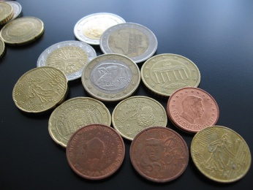

Βλέποντας αυτό που θέλετε ή περιμένετε να δείτε (προκατάληψη επιβεβαίωσης στην καθημερινή ζωή)
9
Σύμφωνα με τις στατιστικές, η θεωρούμενη από τους πολίτες αύξηση των τιμών, με την εισαγωγή του Ευρώ στη Γερμανία, ήταν τρεις φορές υψηλότερη από αυτή που ήταν στην πραγματικότητα. Αυτό μπορεί να οφείλεται στο γεγονός ότι κάποια προϊόντα αυξήθηκαν δυσανάλογα (π.χ. γεύματα στα εστιατόρια). Οι καταναλωτές πρωτίστως κατέγραψαν αυτές τις τιμές που αυξήθηκαν ενώ οι τιμές που παρέμεινα σταθερές ή μειώθηκαν δύσκολα έγιναν αντιληπτές ή θεωρήθηκαν ως εξαιρέσεις.
2. Όταν βιάζεστε, σας φαίνετε ότι όλα τα φανάρια έγιναν ξαφνικά κόκκινα και ότι οι άλλοι οδηγοί εσκεμμένα μειώνουν την ταχύτητά τους προκειμένου να σας παρενοχλήσουν.
6.12
(“De donde son tus euros?” by Andrea Guerra; “Taxi Ampel rot” by elephanteum)
αλλάζοντας πεποιθήσεις

Slide 13
Korrigierbarkeit
6.13
Βλέποντας αυτό που θέλετε ή περιμένετε να δείτε (προκατάληψη επιβεβαίωσης στην καθημερινή ζωή)
Τυχαία γεγονότα φαίνεται να αποκτούν σημασία λόγω της υπερβολικής προσοχής που τους δίνουμε. Αυτό μπορεί να οδηγήσει σε άγχος. Παραδείγματα:
Υποψία: Το σπίτι μπορεί να ανατιναχτεί.
Απόδειξη: Αρκετοί γείτονες λείπουν ταυτόχρονα για διακοπές. Οι εργάτες σκάβουν το δρόμο μπροστά από το σπίτι…
Τι παραβλέπεται/αγνοείται; Είναι καλοκαίρι και πολλοί άνθρωποι πηγαίνουν διακοπές. Όλο και περισσότερα τμήματα του δρόμου έχουν σκαφτεί εδώ και εβδομάδες για να αντικατασταθούν οι σωλήνες.
Υποψία: Με παρακολουθούν οι μυστικές υπηρεσίες.
Απόδειξη: Μαύρα αυτοκίνητα είναι σταθμευμένα έξω από το σπίτι μου. Οι μυστικές υπηρεσίες πάντα χρησιμοποιούν μαύρα αυτοκίνητα στις ταινίες.
Τι παραβλέπεται/αγνοείται; Υπάρχουν πολλά μαύρα αυτοκίνητα και σε άλλους δρόμους στη γειτονιά μου καθώς αυτό το χρώμα αυτοκινήτου είναι δημοφιλές.
Κάποιος βρίσκεται σε κατάσταση επαγρύπνησης και βλέπει ότι θέλει να δει. Το βιώνετε αυτό κάποιες φορές ή το έχετε βιώσει στο παρελθόν;
6.13
αλλάζοντας πεποιθήσεις

Slide 14
Εργασία 1
Θα σας δείξουμε τρεις φωτογραφίες που απεικονίζουν ένα σενάριο, μαζί με διαφορετικές εναλλακτικές ερμηνείες.
Οι φωτογραφίες εμφανίζονται με αντίστροφη σειρά, το τελευταίο γεγονός εμφανίζεται πρώτο.
Μετά από κάθε φωτογραφία, θα σας ζητείται να αξιολογήσετε την αληθοφάνεια ή την πιθανότητα κάθε προτεινόμενης εναλλακτικής ερμηνείας. Αυτό πρέπει να γίνεται κάθε φορά μου μια νέα φωτογραφία αποκαλύπτεται.
6.14
αλλάζοντας πεποιθήσεις
Notes:
14

Slide 15

Παρακαλώ αξιολογείστε την πιθανότητα!
3
1) Οι άνδρες διαφωνούν για το χώρο στάθμευσης στη σκιά.
2) Ο άνδρας έχει δίκιο που επιπλήττει τον άλλον ότι έχει πιάσει δύο θέσεις στάθμευσης.
3) Ο οδηγός του γκρι αυτοκινήτου αδίκως κατηγορείται.
4) Ο άνδρας με τη μπλε μπλούζα φωνάζει στον άλλον επειδή του χτύπησε το κόκκινο αυτοκίνητό του κατά το παρκάρισμα.
6.15
(picture story painted by Janne Hottenrott)
αλλάζοντας πεποιθήσεις
Notes:
15

Slide 16
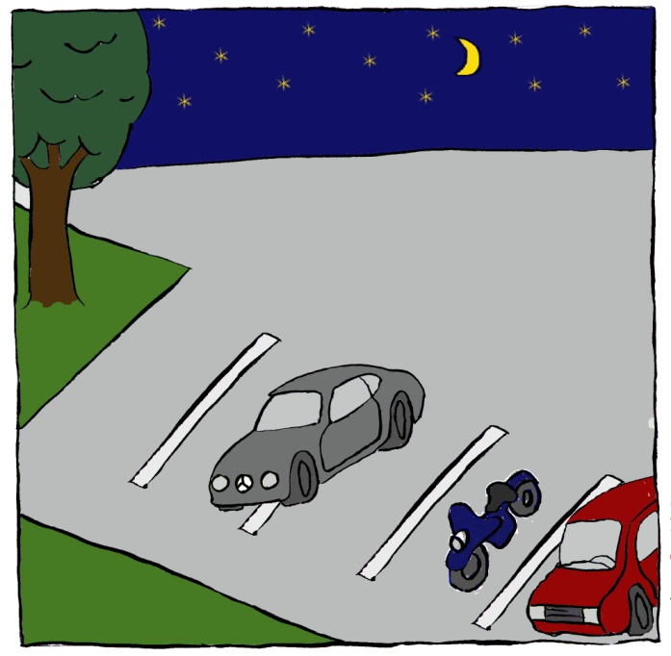
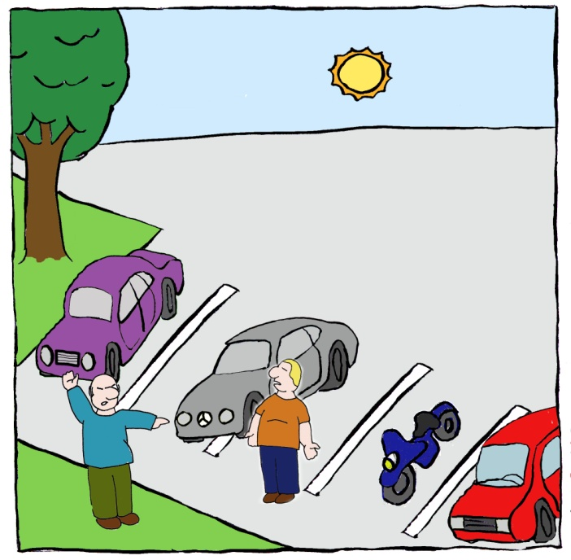
Παρακαλώ αξιολογείστε ξανά την πιθανότητα!
2
3
1) Οι άνδρες διαφωνούν για το χώρο στάθμευσης στη σκιά.
2) Ο άνδρας έχει δίκιο που επιπλήττει τον άλλον ότι έχει πιάσει δύο θέσεις στάθμευσης.
3) Ο οδηγός του γκρι αυτοκινήτου αδίκως κατηγορείται.
4) Ο άνδρας με τη μπλε μπλούζα φωνάζει στον άλλον επειδή του χτύπησε το κόκκινο αυτοκίνητό του κατά το παρκάρισμα.
6.16
(picture story painted by Janne Hottenrott)
αλλάζοντας πεποιθήσεις
Notes:
16

Slide 17



Παρακαλώ αξιολογείστε ξανά την πιθανότητα!
1
2
3
1) Οι άνδρες διαφωνούν για το χώρο στάθμευσης στη σκιά.
2) Ο άνδρας έχει δίκιο που επιπλήττει τον άλλον ότι έχει πιάσει δύο θέσεις στάθμευσης.
3) Ο οδηγός του γκρι αυτοκινήτου αδίκως κατηγορείται.
4) Ο άνδρας με τη μπλε μπλούζα φωνάζει στον άλλον επειδή του χτύπησε το κόκκινο αυτοκίνητό του κατά το παρκάρισμα.
6.17
(picture story painted by Janne Hottenrott)
αλλάζοντας πεποιθήσεις
Notes:
17

Slide 18
Παρακαλώ αξιολογείστε ξανά την πιθανότητα!
1
2
3
1) Οι άνδρες διαφωνούν για το χώρο στάθμευσης στη σκιά.
2) Ο άνδρας έχει δίκιο που επιπλήττει τον άλλον ότι έχει πιάσει δύο θέσεις στάθμευσης.
3) Ο οδηγός του γκρι αυτοκινήτου αδίκως κατηγορείται.
4) Ο άνδρας με τη μπλε μπλούζα φωνάζει στον άλλον επειδή του χτύπησε το κόκκινο αυτοκίνητό του κατά το παρκάρισμα.
6.18
(picture story painted by Janne Hottenrott)
αλλάζοντας πεποιθήσεις
Notes:
18

Slide 19
Για να καταλήξετε σε μια τελική απόφαση όλες οι φωτογραφίες πρέπει εξεταστούν
Δεδομένου ότι η Μερσεντές καταλαμβάνει δύο θέσεις παρκινγκ, η ερμηνεία 2 αρχικά μοιάζει πιθανή. Ο άντρας με τη μπλε μπλούζα δείχνει το κόκκινο αυτοκίνητο κάτι που καθιστά επίσης την ερμηνεία 4 πιθανή.
1
2
3
Εμφανής ερμηνεία: Ο άνδρας έχει δίκιο που επιπλήττει τον άλλον, καθώς έχει καταλάβει δύο θέσεις παρκινγκ με το αυτοκίνητό του.
Αλλά: Η κατάσταση είναι διαφορετική: Ο οδηγός της Μερσεντές ήταν αδύνατον να παρκάρει κανονικά επειδή τα διπλανά αυτοκίνητα δεν χρησιμοποίησαν τις κατάλληλες θέσεις παρκαρίσματος.
Συμπέρασμα: Υπάρχουν καταστάσεις στην καθημερινή ζωή που κρίνουμε λανθασμένα με την πρώτη ματιά. Προσπαθήστε να είστε ανοιχτοί σε διαφορετικές απόψεις και να διορθώνεται τις λανθασμένες κρίσεις σας!
6.19
(picture story painted by Janne Hottenrott)
αλλάζοντας πεποιθήσεις

Slide 20
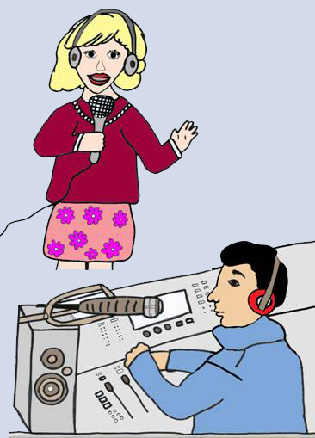
Εργασία 2: Παρακαλώ αξιολογείστε την πιθανότητα!
3
Η γυναίκα νίκησε το λαχείο και θέλει να χαρίσει τα χρήματα μέσω του ραδιοφώνου.
Η γυναίκα ανακοινώνει την απώλεια του σκύλου της.
Η γυναίκα θέλει να ξεκινήσει καριέρα τραγουδίστριας ανεξάρτητα από την οικογένεια της.
Η γυναίκα θέλει να βρει τον άνδρα των ονείρων της μέσω του ραδιοφώνου.
6.20
(picture story painted by Lisa Schilling)
αλλάζοντας πεποιθήσεις

Slide 21
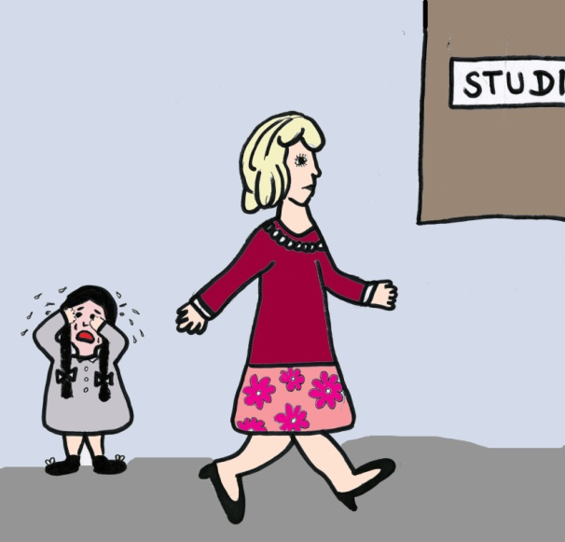
Παρακαλώ αξιολογείστε ξανά την πιθανότητα!
2
3
Η γυναίκα νίκησε το λαχείο και θέλει να χαρίσει τα χρήματα μέσω του ραδιοφώνου.
Η γυναίκα ανακοινώνει την απώλεια του σκύλου της.
Η γυναίκα θέλει να ξεκινήσει καριέρα τραγουδίστριας ανεξάρτητα από την οικογένεια της.
Η γυναίκα θέλει να βρει τον άνδρα των ονείρων της μέσω του ραδιοφώνου.
6.21
(picture story painted by Lisa Schilling)
αλλάζοντας πεποιθήσεις

Slide 22
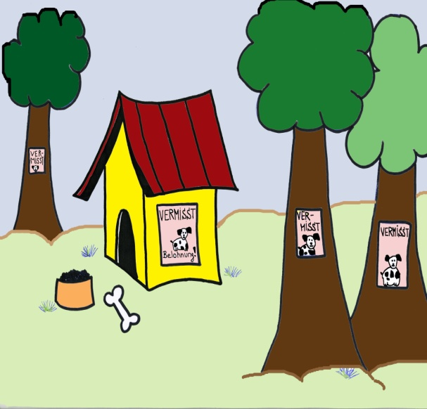
Korrigierbarkeit
6.22
Παρακαλώ αξιολογείστε ξανά την πιθανότητα!
1
2
3
Η γυναίκα νίκησε το λαχείο και θέλει να χαρίσει τα χρήματα μέσω του ραδιοφώνου.
Η γυναίκα ανακοινώνει την απώλεια του σκύλου της.
Η γυναίκα θέλει να ξεκινήσει καριέρα τραγουδίστριας ανεξάρτητα από την οικογένεια της.
Η γυναίκα θέλει να βρει τον άνδρα των ονείρων της μέσω του ραδιοφώνου.
6.22
(picture story painted by Lisa Schilling)
αλλάζοντας πεποιθήσεις

Slide 23
Παρακαλώ αξιολογείστε ξανά την πιθανότητα!
1
2
3
Η γυναίκα νίκησε το λαχείο και θέλει να χαρίσει τα χρήματα μέσω του ραδιοφώνου.
Η γυναίκα ανακοινώνει την απώλεια του σκύλου της.
Η γυναίκα θέλει να ξεκινήσει καριέρα τραγουδίστριας ανεξάρτητα από την οικογένεια της.
Η γυναίκα θέλει να βρει τον άνδρα των ονείρων της μέσω του ραδιοφώνου.
6.23
(picture story painted by Lisa Schilling)
αλλάζοντας πεποιθήσεις

Slide 24
Για να καταλήξετε σε μια τελική απόφαση όλες οι φωτογραφίες πρέπει εξεταστούν
Καθώς η γυναίκα εμφανίζεται στο ραδιοφωνικό σταθμό οι ερμηνείες 2 και 4 φαίνονται πιθανές.
1
2
3
Εμφανής ερμηνεία: Η γυναίκα θέλει να ξεκινήσει καριέρα τραγουδίστριας ανεξάρτητα από την οικογένεια της.
Αλλά: Η κατάσταση είναι διαφορετική: Ο σκύλος της οικογένειας το έσκασε και η μητέρα θέλει να αναφέρει την απώλεια μέσω του ραδιοφώνου.
Συμπέρασμα: Υπάρχουν καταστάσεις στην καθημερινή ζωή που κρίνουμε λανθασμένα με την πρώτη ματιά. Προσπαθήστε να είστε ανοιχτοί σε διαφορετικές απόψεις και να διορθώνεται τις λανθασμένες κρίσεις σας!
6.24
(picture story painted by Lisa Schilling)
αλλάζοντας πεποιθήσεις

Slide 25
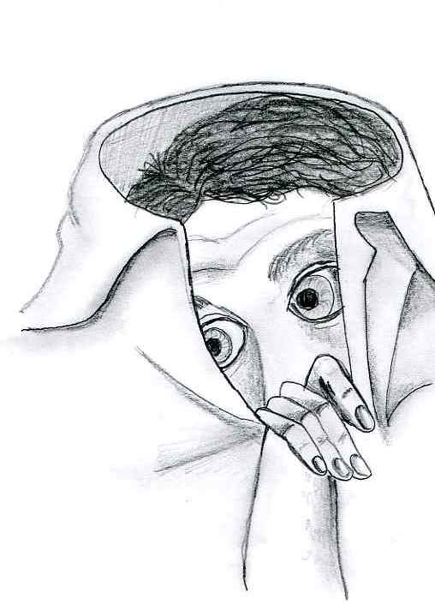
11
Παράδειγμα περιστατικού:
Πραγματική δίωξη ή παραληρητική ιδέα;
Παράδειγμα: Ο Γιάννης θεωρεί ότι διώκεται και απειλείται από Σαϊεντολόγους. Γι αυτό το λόγο και ελάχιστα βγαίνει από το σπίτι. Ως επαρκή απόδειξη σημειώνει τα ακόλουθα:
Απειλητικές φωνές, διάφορα ύποπτα αυτοκίνητα μπροστά στο διαμέρισμά του, ένας σταυρός σε ένα κτίριο κοντά στο σπίτι του που μοιάζει με το σήμα των Σαϊεντολόγων.
Τι θα μπορούσε να αμφισβητήσει την πεποίθησή του Γιάννη/Υπάρχει περιθώριο για αμφιβολίες;
;;;
6.25
(“Verstecken” by Jana Pöttgen, borrowed from the brochure “Schizophrenie:
Eine Krankheit verliert ihre Dämonie”, 1988, by Troponwerke GmbH & Co. KG)
αλλάζοντας πεποιθήσεις

Slide 26
Παράδειγμα περιστατικού:
Πραγματική δίωξη ή παραληρητική ιδέα;
12
Παράδειγμα: Δίωξη από Σαϊεντολόγους
Τι θα μπορούσε να αμφισβητήσει την πεποίθησή του Γιάννη/Υπάρχει περιθώριο για αμφιβολίες;
Τα σταθμευμένα αυτοκίνητα ή ο σταυρός στο κτίριο αντιπροσωπεύουν πειστικές ενδείξεις; Συμπτώσεις;
Γιατί οι Σαϊεντολόγοι θα ξόδευαν τόσο χρόνο και
προσπάθεια για να κυνηγήσουν τον Γιάννη;
…
Πώς μπορεί ο Γιάννης να ελέγξει
την πεποίθησή του;
;;;
6.26
(“Verstecken” by Jana Pöttgen, borrowed from the brochure “Schizophrenie:
Eine Krankheit verliert ihre Dämonie”, 1988, by Troponwerke GmbH & Co. KG)
αλλάζοντας πεποιθήσεις
Notes:
26

Slide 27

Παράδειγμα περιστατικού:
Πραγματική δίωξη ή παραληρητική ιδέα;
13
Παράδειγμα: Δίωξη από Σαϊεντολόγους
Πως μπορεί ο Γιάννης να ελέγξει
την πεποίθησή του;
Διαφορετικές απόψεις: Ερωτήσεις σε φίλους, στην οικογένεια, καθώς επίσης σε ειδικούς (π.χ. γιατρό) για συμβουλή: Μοιράζονται την πεποίθησή του;
Προσωπικές εμπειρίες: Είναι ο Γιάννης επιρρεπής σε λανθασμένες πεποιθήσεις και ιδιαίτερες ιδέες όταν αισθάνεται στρες;
Έχει την τάση να είναι αγχώδης ή δύσπιστος;
Πιθανές συνέπειες της πεποίθησής του;
→ φύλλο εργασίας 6.1
6.27
(“Verstecken” by Jana Pöttgen, borrowed from the brochure “Schizophrenie:
Eine Krankheit verliert ihre Dämonie”, 1988, by Troponwerke GmbH & Co. KG)
αλλάζοντας πεποιθήσεις

Slide 28

Παράδειγμα περιστατικού:
Πραγματική δίωξη ή παραληρητική ιδέα;
14
Παράδειγμα: Δίωξη
Πιθανές συνέπειες
Ο Γιάννης είναι πεπεισμένος ότι διώκεται. | Είναι εξαιρετικά περιορισμένος στην καθημερινή του ζωή, καθώς ελάχιστα βγαίνει από το σπίτι (π.χ. προβλήματα με τη φροντίδα του εαυτού του, κοινωνική απομόνωση). Προβλήματα στη δουλεία λόγω αδικαιολόγητης απουσίας. Η ζωή του καθορίζεται από αισθήματα έντονου φόβου και συνεχούς απειλής.
Εναλλακτική ερμηνεία: Ο Γιάννης αναγνωρίζει την ιδέα του ως εκδήλωση ενός προβλήματος ψυχικής υγείας. | Τα αισθήματα φόβου και απειλής σταματούν. Πιθανά αισθήματα ντροπής μπορεί να προκύψουν καθώς είχε σταθερά προσκολληθεί στην ιδέα του και προσπαθούσε να πείσει τους άλλους. Είναι σε θέση να αποδεχθεί επαγγελματική βοήθεια, καθώς και την ενθάρρυνση από τους φίλους και την οικογένεια. Η κατάστασή του βελτιώνεται. Ξοδεύει χρόνο πάλι με τους φίλους του και φροντίζει για το μέλλον, τόσο στην προσωπική όσο και στην επαγγελματική ζωή του.
6.28
(“Verstecken” by Jana Pöttgen, borrowed from the brochure “Schizophrenie:
Eine Krankheit verliert ihre Dämonie”, 1988, by Troponwerke GmbH & Co. KG)
αλλάζοντας πεποιθήσεις

Slide 29
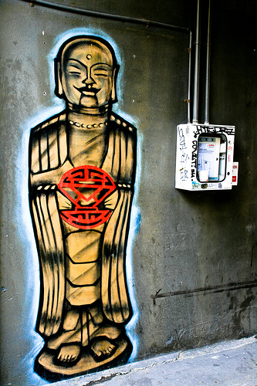
Παράδειγμα περιστατικού:
Φώτιση ή παραληρητική ιδέα;
15
Παράδειγμα: Ο Σίμος είναι πεπεισμένος ότι είναι ο «εκελεκτός». Αισθάνεται ότι είναι ορισμένος να ηγηθεί των Θιβετιανών βουδιστών ως ο επόμενος Δαλάι Λάμα. Με τις τελευταίες του οικονομίες αγοράζει ένα αεροπορικό εισιτήριο για την Κίνα.
Απόδειξη: Κατά τη διαδρομή από τη δουλειά, όπου είχε μια διαφωνία με το αφεντικό του, προς το σπίτι είδε ένα γκράφιτι του Βούδα και ξαφνικά αισθάνθηκε φωτισμένος. Μετά από αυτή την εμπειρία είχε μια αίσθηση θεϊκής δύναμης.
Τι θα μπορούσε να αμφισβητήσει την πεποίθησή του Σίμου/Υπάρχει περιθώριο για αμφιβολίες; ;;;
6.29
(“Electro Graffito Buddha” by James Everett)
αλλάζοντας πεποιθήσεις

Slide 30
16
Παράδειγμα περιστατικού:
Φώτιση ή παραληρητική ιδέα;
Παράδειγμα: Φώτιση
Τι θα μπορούσε να αμφισβητήσει την πεποίθησή
του Σίμου/Υπάρχει περιθώριο για αμφιβολίες;
Είναι το γκράφιτι και το αίσθημα φώτισης πειστικές ενδείξεις; Συμπτώσεις;
Τι σχέση είχε ο δημιουργός του γκράφιτι με τη «φώτιση» του Σίμου;
Γιατί θα πρέπει ο Σίμος να γίνει ο θρησκευτικός ηγέτης των Θιβετιανών βουδιστών αφού προέρχεται από μια χριστιανική κουλτούρα;
…
Σε κάθε περίπτωση είναι υπερβολικά βιαστικό να αφήσει τα πάντα πίσω του βασισμένος απλώς σε ένα αίσθημα.
Πώς μπορεί ο Σίμος να ελέγξει
την πεποίθησή του;
;;;
6.30
(“Electro Graffito Buddha” by James Everett)
αλλάζοντας πεποιθήσεις

Slide 31
17
Παράδειγμα περιστατικού:
Φώτιση ή παραληρητική ιδέα;
Παράδειγμα: Φώτιση
Πώς μπορεί ο Σίμος να ελέγξει την πεποίθησή του;
Διαφορετικές απόψεις: Ερωτήσεις σε φίλους, στην οικογένεια, καθώς, επίσης, σε ειδικούς (π.χ. γιατρό) για συμβουλή: Μοιράζονται την πεποίθησή του;
Προσωπικές εμπειρίες: Είναι ο Σίμος επιρρεπής σε λανθασμένες πεποιθήσεις και ιδιαίτερες ιδέες όταν αισθάνεται στρες;
Λογική: Έχει ήδη ο επόμενος Δαλάι Λάμα επιλεγεί ή με άλλον τρόπο προκαθοριστεί;
Έχει ο Σίμος την τάση να αισθάνεται αδικαιολόγητη ευφορία ή να έχει ιδέες μεγαλείου;
Πιθανές συνέπειες της πεποίθησής του;
→ φύλλο εργασίας 6.2
6.31
(“Electro Graffito Buddha” by James Everett)
αλλάζοντας πεποιθήσεις

Slide 32

18
Παράδειγμα περιστατικού:
Φώτιση ή παραληρητική ιδέα;
Παράδειγμα: Φώτιση
Πιθανές συνέπειες
Ο Σίμος είναι πεπεισμένος ότι είναι ένας θρησκευτικός ηγέτης. | Το ξόδεμα των τελευταίων του οικονομιών θα τον αφήσει χωρίς χρήματα. Θα μπορούσε να αντιμετωπίσει προβλήματα καθώς ο ίδιος δεν μπορεί να προβλέψει τις συνέπειες των πράξεών του (π.χ. συγκρούσεις με τους ανταγωνιστές, τον Κινέζικο στρατό που έχει καταλάβει το Θιβέτ). Αυξανόμενη απομόνωση και προβλήματα με το κοινωνικό περιβάλλον: τα άτομα που εμπιστεύεται μπορεί να τον αποφεύγουν λόγω της ιδέας του ή θα χάσει τις κοινωνικές του επαφές καθώς θα φύγει στο εξωτερικό. Αύξηση της αυτοεκτίμησής του!
Εναλλακτική ερμηνεία: Ο Γιάννης αναγνωρίζει την ιδέα του ως εκδήλωση ενός προβλήματος ψυχικής υγείας. | Τα παρατάει έγκαιρα και συνεπώς οι παραπάνω περιγραφόμενες αρνητικές συνέπειες της ιδέας του μπορούν να αποφευχθούν. Μπορεί να φροντίσει και πάλι τόσο το προσωπικό όσο και το επαγγελματικό του μέλλον (π.χ. να έρθει και πάλι σε επαφή με τους φίλους του). Ξυπνά από ένα όμορφο όνειρο! Πιθανά αισθήματα απογοήτευσης και ντροπής καθώς είχε προσκολληθεί σε μια λανθασμένη πεποίθηση. Θα πρέπει να συνειδητοποιήσει ότι αντιμετωπίζει σοβαρά ψυχιατρικά προβλήματα και έχει ανάγκη από θεραπεία και υποστήριξη.
6.32
(“Electro Graffito Buddha” by James Everett)
αλλάζοντας πεποιθήσεις

Slide 33
Οι δικές σας ιδέες : Προσωπικά παραδείγματα
19
Τι υποστηρίζει και τι όχι τις δικές σας ιδέες;
Πώς μπορείτε να ελέγξετε αυτές τις ιδέες;
Ποιες είναι οι πιθανές συνέπειες μιας λανθασμένης προσκόλλησης ή απόρριψης μιας ιδέας;
→ φύλλα εργασίας
´ 6.3 α, β, γ
6.33
αλλάζοντας πεποιθήσεις
Notes:
33

Slide 34
Αλλαγές στο περιβάλλον! Είναι πραγματικά αληθινές;
Δικές σας παρατηρήσεις: Ένας εντυπωσιακά μεγάλος αριθμός ανθρώπων στη γειτονιά σας φοράει γυαλιά ηλίου. Οι γείτονες συμπεριφέρονται με εχθρικό τρόπο
A. Καταγράψτε και παρατηρήστε! (π.χ. μετρήστε τον αριθμό των γεγονότων για μερικές ημέρες)
Είναι μόνο σύμπτωση; Ήταν έτσι και πριν; Είναι η φαντασία μου; Τα πράγματα είναι τα ίδια και έξω από το προσωπικό μου περιβάλλον και συνεπώς δύσκολα συνδέονται με μένα με οποιονδήποτε τρόπο;
ΝΑΙ – Τίποτε για να ανησυχείτε!
ΟΧΙ
B. Σκεφτείτε άλλες εξηγήσεις!
Υπάρχουν εναλλακτικές εξηγήσεις; Πολλοί άνθρωποι φορούν γυαλιά ηλίου: είναι καλοκαίρι - τα γυαλιά ηλίου είναι στη μόδα ακόμα και αν ο καιρός είναι άσχημος; Οι γείτονές μου συμπεριφέρονται με εχθρικό τρόπο: μήπως αντιδρώ υπερβολικά; μήπως συμπεριφέρονται με τον ίδιο τρόπο και στους άλλους;
ΝΑΙ – άλλοι λόγοι, δεν συνδέονται με μένα με οποιονδήποτε τρόπο
ΟΧΙ
Γ. Αναζητήστε περισσότερους λόγους για αλλαγή (π.χ. ίσως είμαι υπεύθυνος για κάποιες από τις αλλαγές!) Οι γείτονες δεν είναι κατάσκοποι ή μέλη της Μαφίας, αλλά μπορεί να είναι οξύθυμοι επειδή τους πρόσβαλλα κατηγορώντας τους με βάση αυτές τις θεωρίες.
ΝΑΙ
ΟΧΙ… ΑΛΛΑ, ακόμα και αν είναι αλήθεια: Πώς μπορώ να χειριστώ αυτή την κατάσταση με καλύτερο τρόπο;
→ φύλλο εργασίας 6.4
6.34
αλλάζοντας πεποιθήσεις

Slide 35

Κατά την γνώμη σας, είναι η ανταλλαγή απόψεων με άλλους σημαντικό;
Γιατί;
20
Αποκτάτε μια νέα προοπτική.
Όταν είστε σε ένταση ή θυμό, η ανταλλαγή απόψεων με τους άλλους μπορεί να σας αποτρέψει από το να κάνετε ηλίθια πράγματα.
Μιλώντας, θα βγάλετε τα προβλήματά σας από μέσα σας και οι ανησυχίες σας θα μοιάζουν λιγότερο σοβαρές.
Είναι σχεδόν αδύνατον να έχετε μια πλήρη εικόνα των πραγμάτων από μια μόνο οπτική γωνία («τέσσερα μάτια είναι καλύτερα από δύο»).
Μπορείτε να μάθετε κάτι νέο από τις συζητήσεις και την ανατροφοδότηση, επιτρέποντάς σας να προβληματιστείτε για την προηγούμενη συμπεριφορά σας και τις απόψεις σας.
6.35
(“Conversations Silhouettes” by b_d_solis)
αλλάζοντας πεποιθήσεις

Slide 36
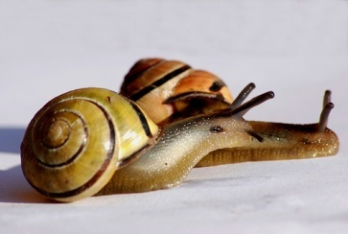
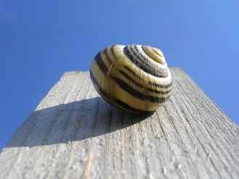
Ανταλλάσοντας απόψεις με τους άλλους κατά τη διάρκεια μιας ψυχωτικής κρίσης;
21
Έχετε πάντα ανοιχτό μυαλό σε διαφορετικές απόψεις και γνώμες;
Έχετε αποφύγει τη συζήτηση των ιδιαίτερων απόψεών σας με φίλους και την οικογένειά σας; π.χ. λόγω του φόβου των συγκρούσεων ή της απόρριψης;
Έχετε βιώσει οι άνθρωποι να αντιτίθενται με τις πεποιθήσεις σας για εχθρούς ή διώκτες;
Έχετε συγκεντρώσει πληροφορίες από μονόπλευρες πηγές (π.χ. ιστοσελίδες σχετικές με θεωρίες συνομωσίας);
Άλλα;
απόσυρση
6.36
(from left to right: “Snails” by Pikaluk, “Snail” by Kamil Porembinski)
αλλάζοντας πεποιθήσεις

Slide 37
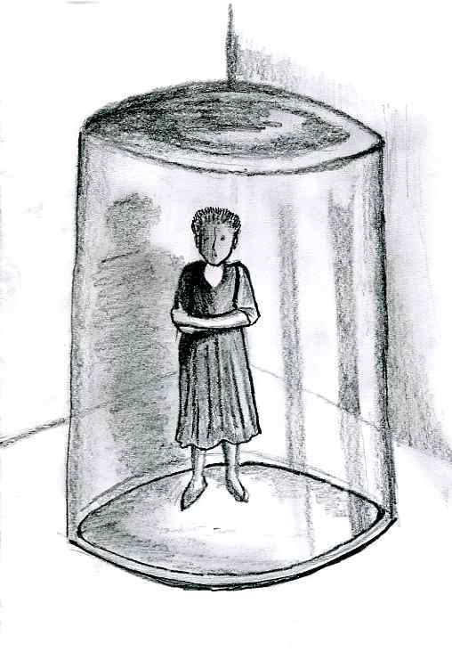
Ανταλλάσοντας απόψεις με τους άλλους έναντι της απόσυρσης κατά τη διάρκεια της ψυχωτικής κρίσης
22
Πιθανές συνέπειες της απόσυρσης κατά τη διάρκεια της ψυχωτικής κρίσης:
Μοναξιά,
Κατάθλιψη,
Έλλειψη απόσπασης της προσοχής, με αποτέλεσμα οι σκέψεις να απορροφώνται όλο και περισσότερο από (απειλητικά) θέματα και φαντασιώσεις,
Χωρίς επικοινωνία με άλλους ανθρώπους, απομένουν λίγες
πιθανότητες για να ελέγξει κανείς αν οι υποθέσεις
του του είναι ψευδείς ή αν συμφωνούν με την πραγματικότητα.
…
6.37
αλλάζοντας πεποιθήσεις
(“Rückzug” by Jana Pöttgen, borrowed from the brochure “Schizophrenie:
Eine Krankheit verliert ihre Dämonie”, 1988, by Troponwerke GmbH & Co. KG)

Slide 38
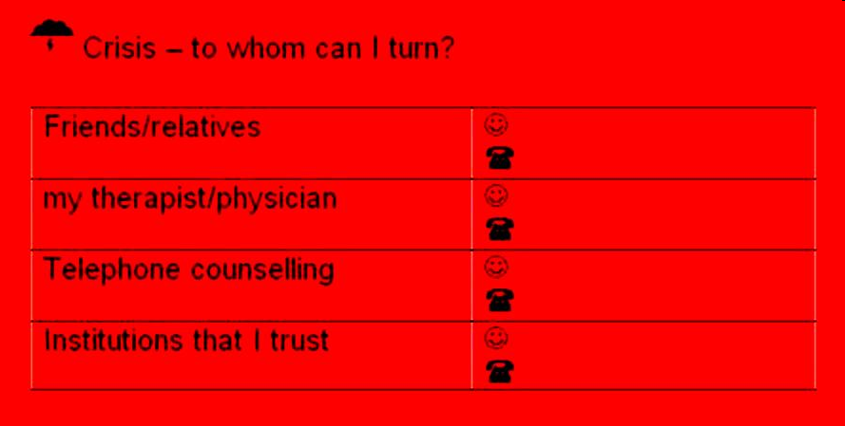
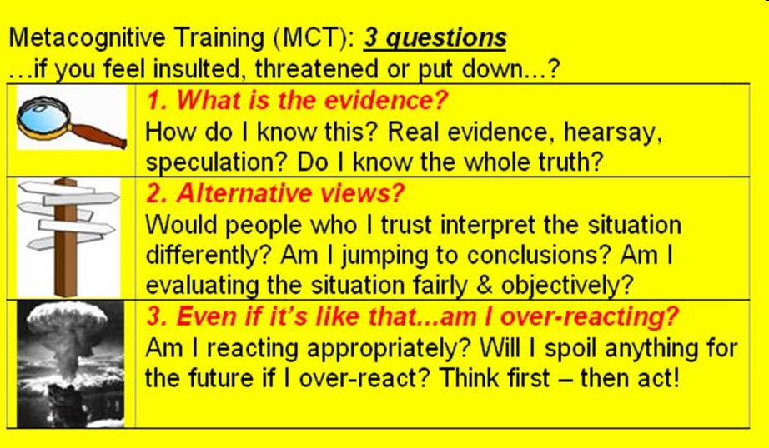


Υπάρχουν άνθρωποι που εμπιστεύεστε σε όλα;
Ποιός σας έρχεται στο μυαλό;
Κρίση - Σε ποιόν μπορώ να απευθυνθώ
Παρακαλώ συμπληρώστε το όνομα!
Φίλοι/συγγενείς
Ο ψυχίατρός μου
Ο ψυχολόγος μου
Νοσοκομείο
Μεταγνωστική Θεραπεία: 3 ερωτήσεις …αν αισθάνεσαι προσβεβλημένος, απειλημένος ή ταπεινωμένος...;
Η ανταλλαγή απόψεων με ανθρώπους που εμπιστεύεστε σας βοηθά να διορθώνεται λανθασμένες πεποιθήσεις και προφυλάσσει από την κλιμάκωση!
1. Ποια είναι τα στοιχεία;
Πώς το ξέρω αυτό; Πραγματικό γεγονός, φήμη,
εικασία;
Γνωρίζω όλη την αλήθεια;
2. Εναλλακτικές απόψεις;
Μήπως οι άνθρωποι που εμπιστεύομαι θα ερμήνευαν την κατάσταση διαφορετικά; Βγάζω βιαστικά συμπεράσματα; Αξιολογώ την κατάσταση αμερόληπτα και αντικειμενικά;
3. Ακόμα κι αν είναι έτσι… αντιδρώ υπερβολικά;
Αντιδρώ κατάλληλα; Θα καταστρέψω κάτι στο μέλλον αν αντιδρώ υπερβολικά; Σκέψου πρώτα – μετά δράσε!
6.38
αλλάζοντας πεποιθήσεις

Slide 39
24
Εφαρμογές στην καθημερινή ζωή
Εκπαιδευτικοί στόχοι:
Μερικές φορές, τα γεγονότα εξελίσσονται διαφορετικά από όσο τα περιμέναμε: Οι πρόωρες αποφάσεις συχνά οδηγούν σε λάθος συμπεράσματα!
Γι αυτό το λόγο θα πρέπει πάντα να λαμβάνετε υπόψη σας εκτενείς πληροφορίες καθώς και εναλλακτικές ερμηνείες πριν αποφασίσετε.
Παραμείνετε ευέλικτοι. Να είστε ανοικτοί να διορθώσετε μια υπόθεσή σας όταν υπάρχουν πειστικά αντεπιχειρήματα.
Η ανταλλαγή απόψεων με ανθρώπους που εμπιστεύεστε είναι σημαντική για τον έλεγχο των ιδιαίτερων ιδεών.
αλλάζοντας πεποιθήσεις
6.39

Slide 40

Πώς αυτό σχετίζεται με την ψύχωση;
Πολλοί άνθρωποι με ψύχωση (αλλά όχι όλοι!) διατηρούν ψευδείς πεποιθήσεις παρά την ύπαρξη πειστικών αντεπιχειρημάτων. Αυτό μπορεί να έχει ως αποτέλεσμα κάποιος να «χάνεται» και να μην αποδέχεται τις αντιρρήσεις. Σε ορισμένες περιπτώσεις, κάποιος μπορεί να χάσει την επαφή με την πραγματικότητα.
Είναι δύσκολο κάποιος να κρατήσει τη ψυχραιμία του όταν νιώθει ότι απειλείται. Να είστε, λοιπόν, προσεκτικοί με τις αποφάσεις σας και να ζητάτε από τους ανθρώπους που εμπιστεύεστε τη συμβουλή τους!
Ποιες πλευρές της θεραπευτικής ενότητας θεωρώ ιδιαίτερα χρήσιμες ή βοηθητικές;
Πότε και σε ποιες συγκεκριμένες καταστάσεις θα μπορούσα να εφαρμόσω αυτά που έμαθα στο άμεσο μέλλον; Σε τι θα μπορούσαν να με βοηθήσουν (π.χ. να αισθανθώ λιγότερο ένταση);
→ φύλλο εργασίας 6.5
6.40
αλλάζοντας πεποιθήσεις

Slide 41
Πώς αυτό σχετίζεται με την ψύχωση;
Παράδειγμα: Η Γεωργία καλεί την αστυνομία επειδή πιστεύει ότι οι γείτονες της έκλεψαν ένα εσώρουχό της από τα απλωμένα ρούχα.
Πλαίσιο: Είναι πεισμένη ότι οι γείτονές της θέλουν να την ταπεινώσουν και να την διώξουν από το σπίτι.
Αλλά!: Αν και υπήρξε μια διαμάχη με έναν συγκεκριμένο γείτονα, οι άλλοι ήταν πολλοί φιλικοί και βοηθητικοί. Για παράδειγμα, παρέλαβαν ένα δέμα για αυτήν. Αν και βρήκε το εσώρουχο που πίστευε ότι της έκλεψαν στην ντουλάπα της μερικές μέρες αργότερα, δεν απέρριψε την πεποίθηση/σιγουριά ότι οι γείτονες θέλουν να την βλάψουν.
6.41
αλλάζοντας πεποιθήσεις

